Slide 1
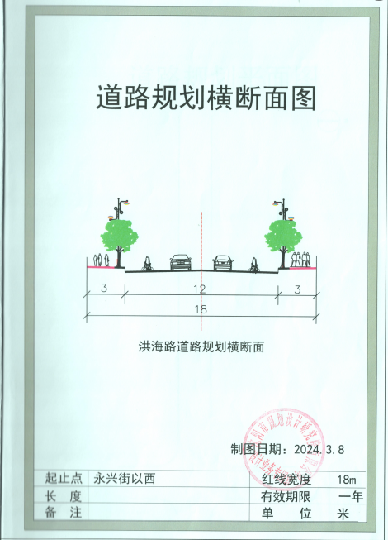
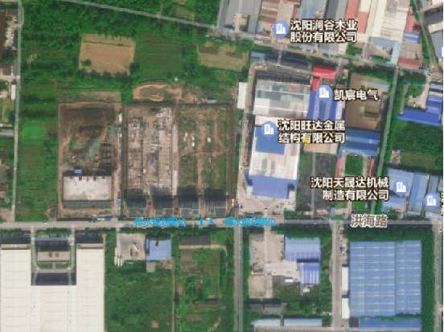
沈阳市于洪区建设工程规划许可证批前公示板
辽宁沈高设备制造（集团）有限公司
排水规划限位
雨水规划限位
洪海路
排水工程规划方案总平面图
道路规划横断面图
公示信息
辽宁沈高设备制造（集团）有限公司排水工程位于于洪区洪海路，建设单位已委托设计单位按照相关技术标准和规范完成建设工程规划设计方案，现公示并公开征求意见。 规划线位：规划DN400雨水管线过路一处，接驳长度12.96m、DN400污水过路一处，接驳长度21.94m，两处规划定线全长34.9m。 1.公示及收集意见时间：2024年5月17日-2024年5月27日（7个工作日） 2.利害关系人可在公示有效期内通过以下途径咨询或提出意见： （1）咨询电话 建设单位：辽宁沈高设备制造（集团）有限公司 024-24600170 设计单位：沈阳市规划设计研究院有限公司024-23939377 主管部门：沈阳市自然资源局于洪分局024-25311045 （2）信函请邮寄至：沈阳市于洪区沈大路63号自然资源局于洪分局（请注明规划公示字样）邮编110000（以邮戳日期为准） （3）电子邮箱：yhfjspk-zrzyj@shenyang.gov.cn(注明：规划公示字样) 反馈意见请注明联系人真实姓名，电话，地址等信息；如因信息不完整或不真实导致无法核对相关情况的，视为无效意见。 3.本方案涉及的重大利害关系人依法享有陈述、申辩、以及申请听证等权利，如需听证，请在公示期内提出申请，逾期未申请视为放弃上述权利。 沈阳市自然资源局于洪分局 2024年5月17日

